Slide 1
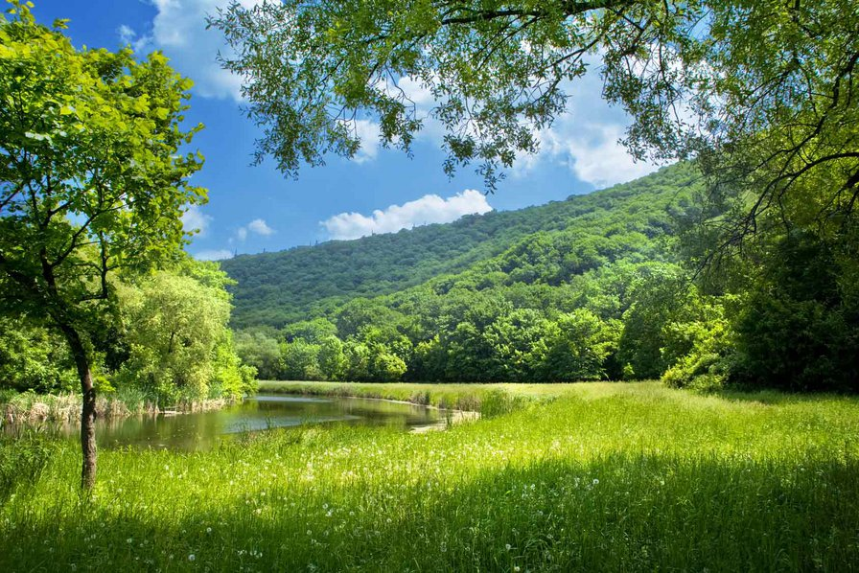
ПРИРОДНЫЕ КОМПЛЕКСЫ
География
6 класс

Slide 2
Природно-территориальный
комплекс

Slide 3
Природно-территориальный комплекс (ПТК) –
взаимосвязанное сочетание компонентов природы на определенной территории.
ВИДЫ ПТК:

Slide 4
1. По занимаемой территории
Глобальные
(ГО)
Локальные
(озеро,
лужа, лес)
Крупные
(материки, океаны)
Зональные
(природные
Зоны)

Slide 5
2. По принадлежности к ГО
Атмосфера
(тропосфера)
Биосфера
(заповедник,природная зона, луг)
Гидросфера
(река, озеро,
болото)
Литосфера
(овраг, карьер

Slide 6
3. По происхождению
Естественные –
созданные природой
(озеро, лес, луг)
Антропогенные –
созданные человеком или сильно им измененные
(карьер, город, сад, огород)

Slide 7
Особенности ПТК:
Нечеткие границы.
Характерный внешний вид.
Единство компонентов природы.

Slide 8
ДОМАШНЕЕ ЗАДАНИЕ
П. 54, с.139
(вопросы устно)

